Slide 1
WordPad мәтіндік редакторының қосымша мүмкіндіктері

Slide 2
Қайталау
Перфокарта

Slide 3
 | Көшіру | Ашу | Іздеу | Сақтау | Қию | Қарау | Баспаға шығару | Құру
+
+
+
+
+
+
+
+

Slide 4
Кім жылдам?
1
2
3
4
5
6
7
8

Slide 5
WordPad мәтіндік редакторын іске қосу жолы қандай?
Пуск – Все программы – Стандартные - WordPad
Жауабы

Slide 6
WordPad мәтіндік редакторының терезе элементтерін ата?
Тақырып жолағы, меню қатары, құрал-саймандар құрал-саймандар тақтасы, пішімдеу тақтасы, сызғыш және терезенің жұмыс аймағы.
Жауабы

Slide 7
Құрал-саймандар тақтасында қандай батырмалар орналасқан?
Жаңа құжат құру, сақталған құжатты ашу, сақтау, алдын ала қарап шығу, баспаға шығару, іздеу, көшіру, қою т.б..
Жауабы

Slide 8
Мәзір жолағындағы мәзір аттарын ата?
Файл, Правка, Вид, Вставка,
Формат, Справка.
Жауабы

Slide 9
Файл мәзірінде қандай мәзірлер орналасқан?
Создать, открыть, сохранить, сохранить как,
печать, параметры страницы, выход,
Предварительный просмотр.
Жауабы

Slide 10
Терезенің тақырып жолында не бейнеленеді?
WordPad бағдарламасының аты,
оның кескіні мен незізгі терезені басқарушы батырмалар.
Жауабы

Slide 11
WordPad редакторы терезесінде қалып-күй қатары қайда орналасқан?
Терезенің төменгі бөлігінде
Жауабы

Slide 12
Мәтінді беттің ортасы бойынша жазу үшін қай батырманы қолданамыз?
Ортасы бойынша
туралау батырмасы
Жауабы

Slide 13
WordPad программасында мәтіннің үзінділерін тышқанның көмегімен апару және көшіру әдістерімен көшіруге және жылжытуға болады.

Slide 14
Үзінді – мәтіннің бөлінген бөлігі.

Slide 15
Мәтін үзінділерін жылжыту,көшіру, қою
Өңдеу – Қою
(Правка-Вставить)
Өңдеу – көшіру
(Правка-Копировать)
Өңдеу – Қиып алу
(Правка – Вырезать)

Slide 16
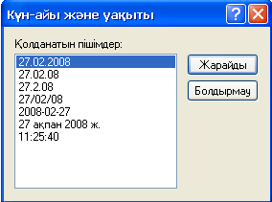
Күн мен уақытты кірістіру
Кірістіру – Күн мен уақыт
(Вставка –Дата и время)

Slide 17
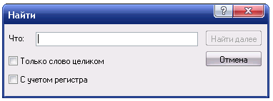
Мәтінді іздеу
Өңдеу – Іздеу
(Правка – Найти)

Slide 18
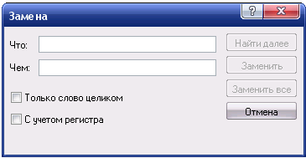
Мәтінді ауыстыру
Өңдеу – Ауыстыру
(Правка – Заменить)

Slide 19
WordPad құжатына сурет кірістіру
Құжатқа суреттерді Paint графикалық редакторынан немесе басқа жердегі суреттерді кірістіруге болады.
Сурет кірістіру үшін:
Суретті белгілеп, Правка – Копировать командасын таңдау
Мәтіндік құжатты ашып, Правка – Вставить командасын орындау.

Slide 20
WordPad мәтіндік
редакторының қосымша мүмкіндіктері

Slide 21
«Сәйкестікті анықта»
Мәтін үзінділерін көшіру |  | батырмасын басу (Правка-Вставить)
Күн мен уақыт кірістіру |  | батырмасын басу (Правка-Копировать)
Мәтін үзінділерін қою |  | батырмасын шерту (Правка – Найти)
Мәтін іздеу |  | батырмасын басу (Вставка –Дата и время)

Slide 22
Кестені толтыр
Құжатты сақтау | Құжатты құру | Құжатты ашу
Файл -
Сохранить
Файл -
Создать
Файл -
Открыть

Slide 23
Кім білімпаз?
Ағылшын тілінде
New
Open
Print
Exit
Save
Save As
Орыс тілінде
Создать
Открыть
Печать
Закрыть
Сохранить
Сохранить как
Қазақ тілінде
Құру
Ашу
Баспаға шығару
Жабу
Сақтау
Деп сақтау

Slide 24
Практикалық жұмыс

